Slide 1
Wirtschaftlichkeit in der Schweinehaltung Fachforum HLG 15.05.2024
Theresa Belz
FG 11 Ökonomie und Verfahrenstechnik
Landesbetrieb Landwirtschaft Hessen
0160 4755169
theresa.belz@llh.hessen.de

Slide 2
Entwicklung Schlachtpreise

Slide 4
Möglichkeiten der Förderung
Bundesprogramm zum Umbau der Tierhaltung
„BUT“
Investive Förderung Förderung laufender Mehrkosten

Slide 5
Investive Förderung Premiumanforderungen
Flächenbindung 2 GV/ha
Im Stall:
tageslichtdurchlässige Fläche min. 3% d. Stallgrundfläche (FAZ + Mast)
Liegebereich muss
planbefestigt (max. 7% Perforation)
weich und verformbar (Einstreu, Tiefstreu, Komfortliegeflächen)
Buchtenstruktur (FAZ + Mast)
organisches und faserreiches Beschäftigungsmaterial + Raufutterraufen in ausreichender Anzahl (FAZ + Mast)
zusätzl. Beckentränke 1:12
Außenklima oder Auslauf oder Freilandhaltung mit wärmeisoliertem Rückzugsbereich (außer Abferkelung)

Slide 6
Investive Förderung Premiumanforderungen
Flächen min. 20% über TierSchNutztV (außer Deckzentrum)
bei Investitionen im Sauenbereich keine Übergangsfristen
bei Gruppenhaltung mit Fress-Liege-Buchten min. 3,5m Gangbreite
bei freier Abferkelung min. 7,5 m² Fläche für die Sau (+Ferkelnest)
Abferkelung: Gummimatten im Schulterbereich
bei Stallneubau Güllesystem, das nicht von Stroh etc. beeinträchtigt wird

Slide 7
Investive Förderung formelle Anforderungen
Förderhöhe
Bsp. Investition von 5.000.000€
500.000€ * 60% = 300.000€
1.500.000€ * 50% = 750.000€
3.000.000€ * 30% = 900.000€
1.950.000€ max. Fördersumme (39%)
Förderobergrenze kann 2024 - 2027 nur einmal pro Betrieb ausgeschöpft werden
< 500.000 € | 60%
500.000 – 2.000.000 € | 50%
> 2.000.000 – 5.000.000 € | 30%

Slide 8
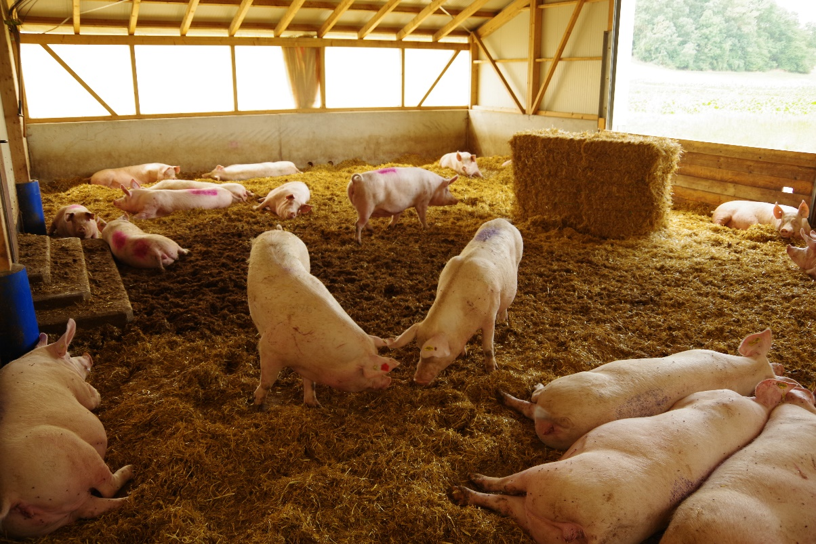
Rechenbeispiel
Umbaukosten Deckzentrum als Stroharena
Annahmen:
Separates Gebäude
Bisher konventionell (Fixierung bis zum 28. TT)
Umbau zu ~Haltungsstufe III (Frischluft)
Quelle: BLE

Slide 9
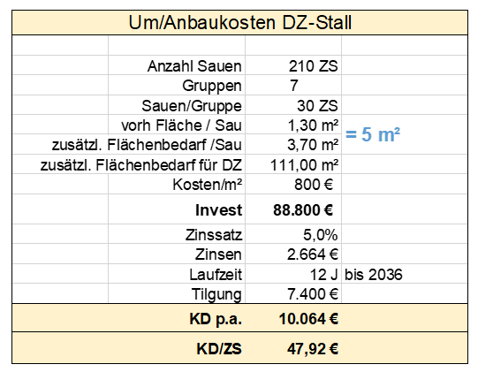
Rechenbeispiel Gebäudekosten
Notes:
2,0 m * 0,65m = 1,3 qm
30 ZS * 3,7 qm = 111 qm
Zinsen: Rentenbank „Darlehensprogramm für zukunftsweisende Investitionen“: Stallumbauten für mehr Tierwohl 0,45% günstiger als Basis

Slide 10
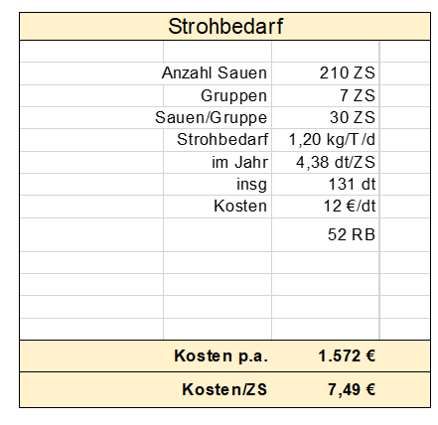
Rechenbeispiel Strohbedarf

Slide 11
Rechenbeispiel Gebäudekosten Strohlager

Slide 12
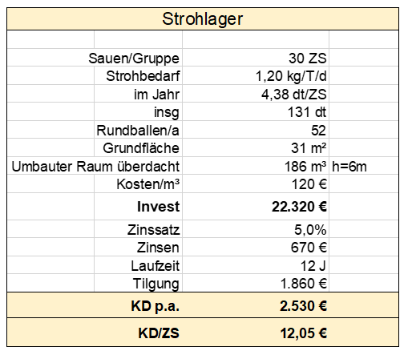
Rechenbeispiel Gebäudekosten Strohlager

Slide 13
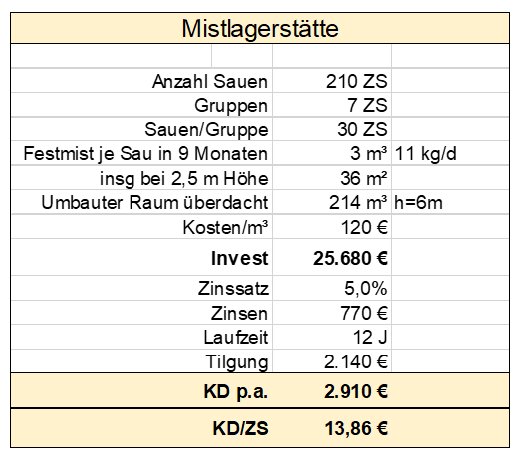
Rechenbeispiel Gebäudekosten Mistlager

Slide 14
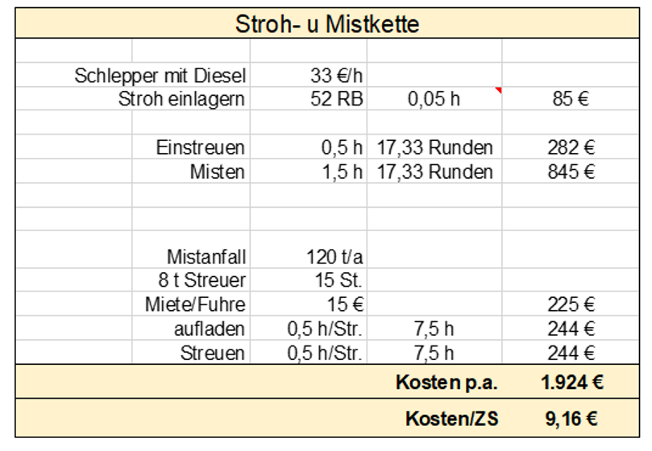
Rechenbeispiel Maschinenkosten

Slide 15
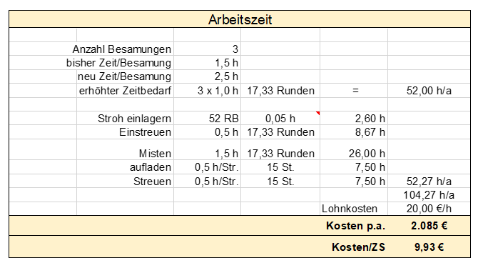
Rechenbeispiel Arbeitszeit

Slide 16
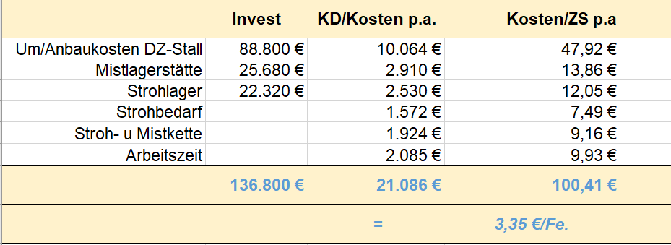
Rechenbeispiel Summe ohne Förderung

Slide 17
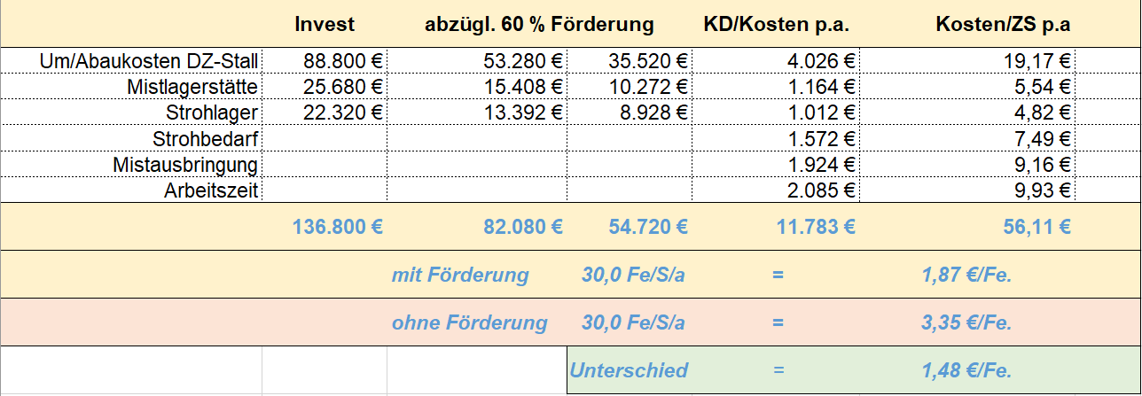
Rechenbeispiel Summe mit BUT Förderung (investiv)

Slide 18
Rechenbeispiel Summe mit BUT Förderung (investiv)
Aber: einzelne Betrachtung des Deckzentrums kaum möglich!
Umbau Abferkelung? (Bewegungsbuchten, weiche Liegefläche)
Umbau Wartestall? (3,5 m Gangbreite)
Etc.

Slide 19
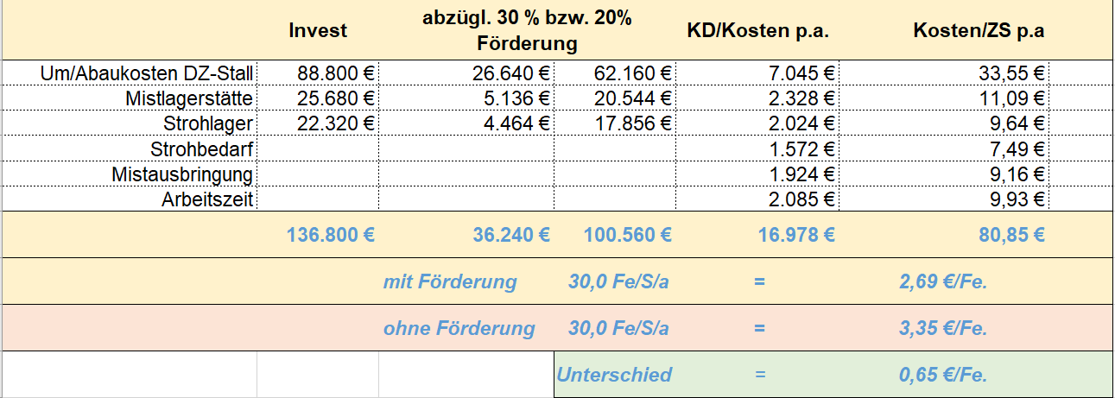
Rechenbeispiel Summe mit AFP Förderung
- ggf. Abdeckung Güllelager

Slide 20
Förderung laufender Mehrkosten Premiumanforderungen
Zusätzlich zu den Anforderungen aus investiver Förderung:
Kühlmöglichkeiten für alle Schweine
Abferkelung:
min. ein Beschäftigungselement (z.B. Raufutter)
Nestbaumaterial (auch wenn kein geeignetes Güllesystem)
Tragende Sauen:
keine Hormone zu zootechnischen Zwecken
FAZ/Mast:
min. 70% Tiere mit intaktem, unkupiertem Schwanz
kupierte Tiere dürfen nicht aufgestallt werden
bei <70% Pflichtberatung, keine Förderung wenn 2024 <50%, 2025 <60%, danach <70%
Regelmäßige Fortbildungen (8 h/Jahr)
Notes:
Darüber hinaus:
berufliche Fähigkeiten
erfolgreiche Bewirtschaftung
kein Verstoß gegen Tierschutz

Slide 21
Förderung laufender Mehrkosten formelle Anforderungen
Förderfähige Ausgaben = Mehrkosten aus der Erfüllung der Premiumanforderungen im Vergleich zum gesetzl. Standard
Ermittlung als Pauschale
Quelle: BLE
Notes:
Darüber hinaus:
berufliche Fähigkeiten
erfolgreiche Bewirtschaftung
kein Verstoß gegen Tierschutz

Slide 22
Förderung laufender Mehrkosten formelle Anforderungen
Förderfähige Ausgaben = Mehrkosten aus der Erfüllung der Premiumanforderungen im Vergleich zum gesetzl. Standard
Ermittlung als Pauschale
Quelle: BLE

Slide 23
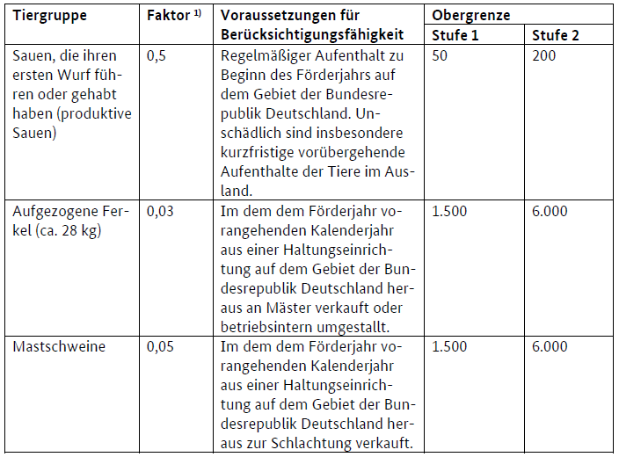
Förderung laufender Mehrkosten formelle Anforderungen
Höhe der Zuwendungen
Förderobergrenze je Tier = 1.000€ * Faktor
80%
70%

Slide 24
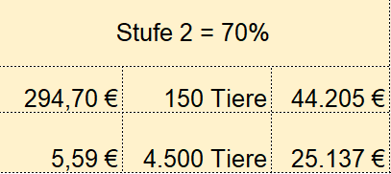
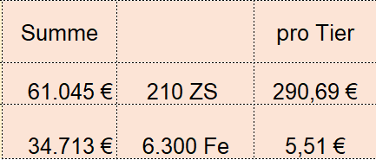
Rechenbeispiel laufende Mehrkosten

Slide 25
Fazit
Umstellung auf höhere Haltungsstufen bzw. Erfüllung der Anforderungen der TierSchNutztV gehen mit massiven Investitionen einher
Förderungen können diese Mehrkosten (tlw.) decken
Einzelbetriebliche Prüfung der Optionen zwingend erforderlich
Bedingungen und Ausgangssituation!

Slide 26
Zuständigkeiten Ökonomie
Florian Wilhelms

Slide 27
Zuständigkeiten Verfahrenstechnik

Slide 28
Vielen Dank für die Aufmerksamkeit

